Slide 1
Memory
Proyecto intermodular
Josué, Ronny y Dani

Slide 2
Algunos datos sobre la app
El juego empieza con las cartas boca abajo.
El jugador deberá girar dos cartas aleatorias.
Si las dos cartas son iguales desaparecerá.
De lo contrario se girarán automáticamente a su posición inicial.
El juego acaba cuando se aciertan todas las parejas.
Si se acierta en el menor tiempo posible, sumará más puntos que después quedarán registrados en un ranking.
El juego está preparado para visualizarlo tanto en inglés como en español.

Slide 3
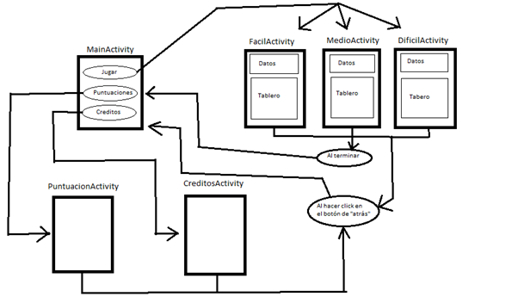
Gráfico ruta Memory

Slide 4
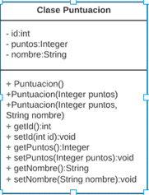
Diagrama de clase
El modelo Puntuación nos será útil para el almacenamiento en la base de datos.

Slide 5
Tecnologías utilizadas
Android
Nodejs + express
Mongodb + Heroku
Volley

Slide 6
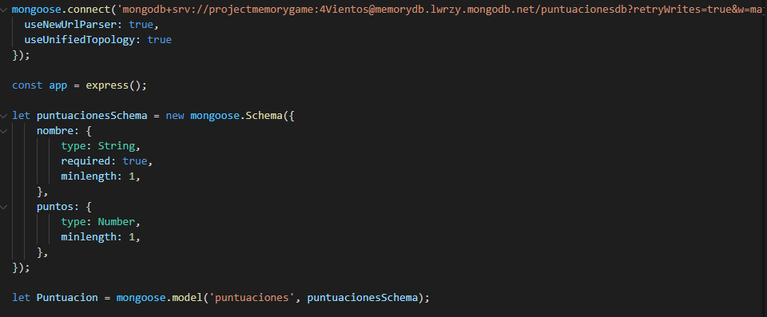
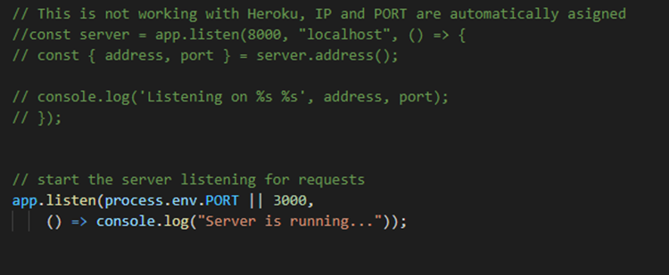
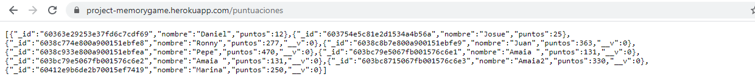
Mongodb Atlas + Heroku

Slide 7
DEMOSTRACIÓN

